Slide 1
Presentación de Resultados obtenidos por los estudiantes de la escuela Lancaster en los 50 reactivos aplicados de la prueba PLANEA 2015
Presentación tentativa que sólo cubre los resultados encontrados en el análisis de datos. Por favor, tómala solo como un borrador y enriquécela con toda la información que creas pertinente sobre la prueba PLANEA en sí misma, por ejemplo.
Se sugiere ver las notas añadidos a cada diapositiva
Notes:
Diapositiva de apertura tentativa

Slide 2
Sobre las respuestas globales
(Tomando en cuenta las 127 observaciones)
Notes:
Se sugiere

Slide 3
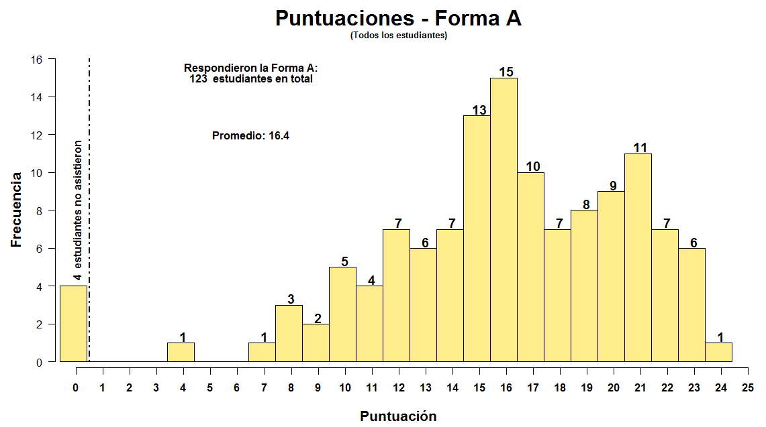
Notes:
La distribución de puntuaciones observadas en la Forma A se concentra en su mayoría en los valores superiores, lo cual en general, nos habla de un buen desempeño por parte de los estudiantes.
Resaltaría que dentro de las tres calificaciones más altas se encuentran 8 estudiantes de 5° año y 7 de 6°, por lo que al menos para esta Forma, no parece haber diferencias en términos de qué tan necesario es haber pasado Quinto para obtener una buena puntuación.
Nótese que sobre el puntaje 0 se enlista el número de estudiantes que no asistieron (NA). El promedio que se imprime en la gráfica NO toma en cuenta estos puntajes 0 (que en realidad representan un NA)

Slide 4
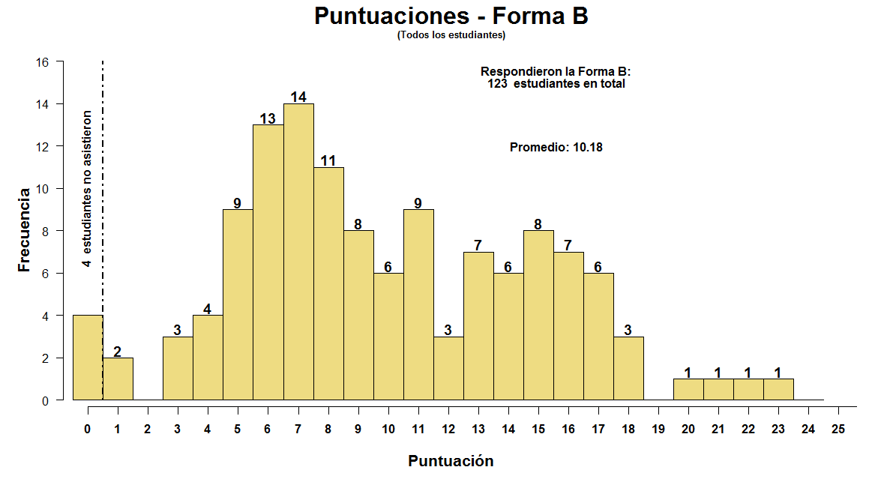
Notes:
Por otro lado, la distribución observada de puntajes obtenidos en la Forma B se encuentra más bien centrada en los valores inferiores, lo cual nos habla de que este examen fue mucho más difícil para los estudiantes en general, que la Forma A (la diferencia entre los puntajes observados en las Formas A y B es estadísticamente significativa).
En este caso se observa que sí, las respuestas más altas fueron obtenidas en su mayoría por estudiantes de Sexto año, por lo que al menos para el caso de la Forma B, parece ser que el haber pasado por quinto año sí hace una diferencia sobre el desempeño de los estudiantes (esta discrepancia entre Quinto y Sexto se aborda a detalle más adelante, pero puede mencionarse desde aquí).
Nótese que sobre el puntaje 0 se enlista el número de estudiantes que no asistieron (NA). El promedio que se imprime en la gráfica NO toma en cuenta estos puntajes 0 (que en realidad representan un NA)

Slide 5
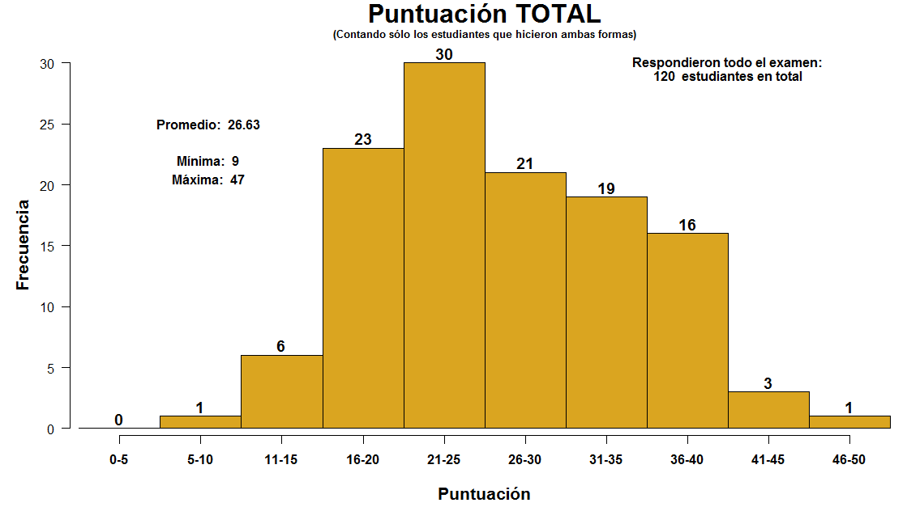
Las puntuaciones totales son agrupadas en “bins”
Notes:
NOTA GENERAL: Siempre que presento las puntuaciones totales, lo hice con dos gráficas. En un caso, las puntuaciones se aglomeran en grupos de 5 en 5 (que es la que yo recomendaría usar porque es mucho más fácil de leer), y en el otro caso, se presenta la frecuencia con que se obtuvo cada puntaje total posible (es la más “correcta” porque presenta la información completa, pero creo que dado que se tiene una cantidad relativamente pequeña de estudiantes, no es necesario segregar taaanto el análisis).
Convendría explicar que en esta gráfica sólo se están tomando en cuenta a los estudiantes que respondieron ambas formas del examen (de manera que no se represente a los estudiantes que por su ausencia quedarían penalizados con un -25 por default)
Destacaría las puntuaciones máximas y mínimas, que caen de manera única (con sólo una observación) dentro de los rangos extremos, y que en general la media observada (26.63) está muy cerca del valor esperado (o bien, puedes ponerlo sólo en términos de que está cerca del valor “intermedio” (el que divide a los que sacaron más de la mitad de aciertos, de menos de la mitad).

Slide 6
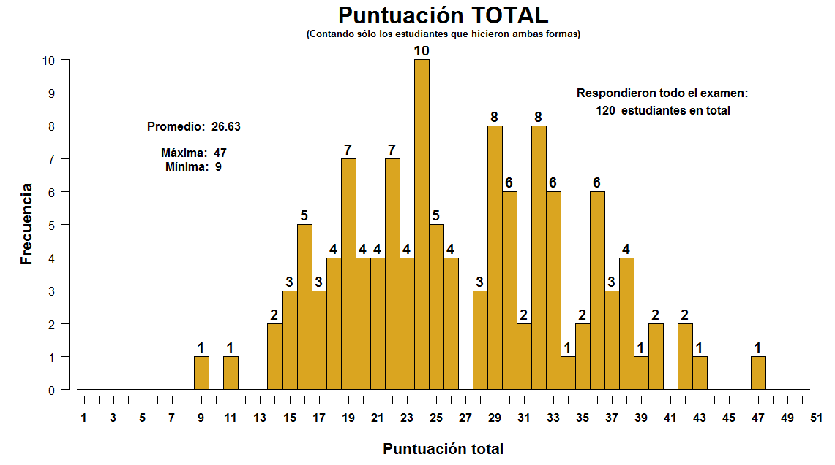
Las puntuaciones totales se muestran individualmente
Notes:
NOTA GENERAL: Siempre que presento las puntuaciones totales, lo hice con dos gráficas. En un caso, las puntuaciones se aglomeran en grupos de 5 en 5 (que es la que yo recomendaría usar porque es mucho más fácil de leer) y otra donde se presenta la frecuencia con que se obtuvo cada puntaje total posible (es la más “correcta” porque presenta la información completa, pero creo que dada la cantidad de estudiantes que se tiene, no es necesario segregar taaanto el análisis).
Aplican las mismas notas que en la diapositiva anterior.

Slide 7
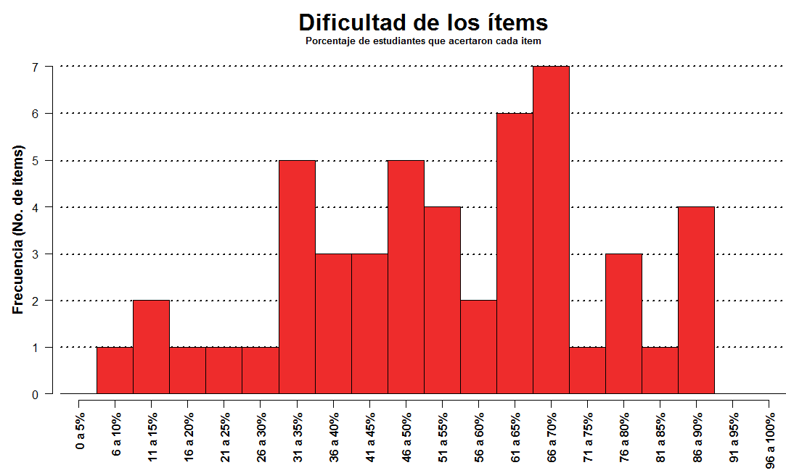
Notes:
Lo que esta gráfica presenta es el número de ítems (en Y) que caen dentro de distintos rangos de “dificultad” (en x). Convendría explicar que la dificultad se está evaluando a partir del porcentaje (o “proporción”, el término que sea más amigable) de estudiantes que acertaron cada ítem.
De esta gráfica destacaría tres cosas:
1.- No hay ningún ítem que sea tan difícil como para que menos del 5% de los estudiantes lo acertara (como se puede apreciar en el huequito del primer rango)
2.- No hay ningún ítem tan fácil como para que más del 90% de los estudiantes lo acierten.
3.- La mayoría de los ítems se concentran entre el 30 y el 70%, lo cual quiere decir que la mayoría de los ítems fueron acertados por al menos el 30% de los estudiantes, pero no más del 70%.
Más adelante, se identifican los ítems que cayeron debajo del 30% global, con la relación del índice de dificultad estimado por cada categoría posible.

Slide 8
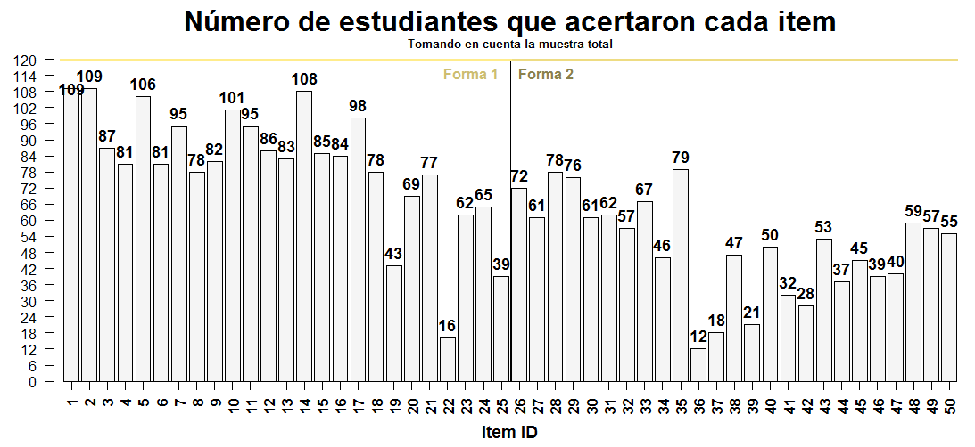
Notes:
Ahora sí, en esta gráfica se presenta por cada uno de los ítems (enlistados en el eje de las X) el número de estudiantes que acertaron (tomando en cuenta la muestra total)

Slide 9
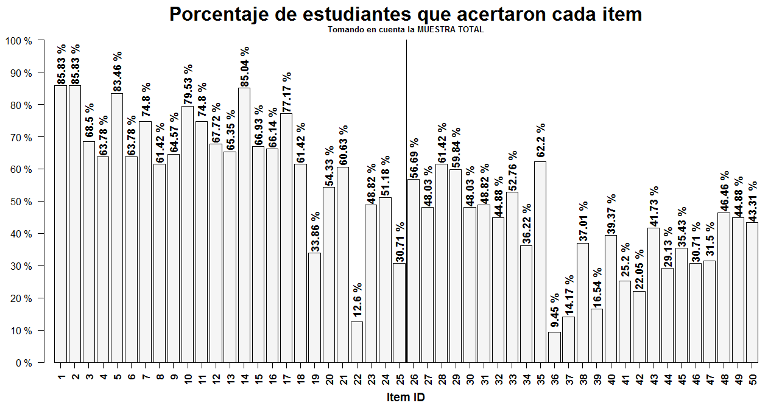

Slide 10
Análisis por Grado
Quinto vs Sexto

Slide 11
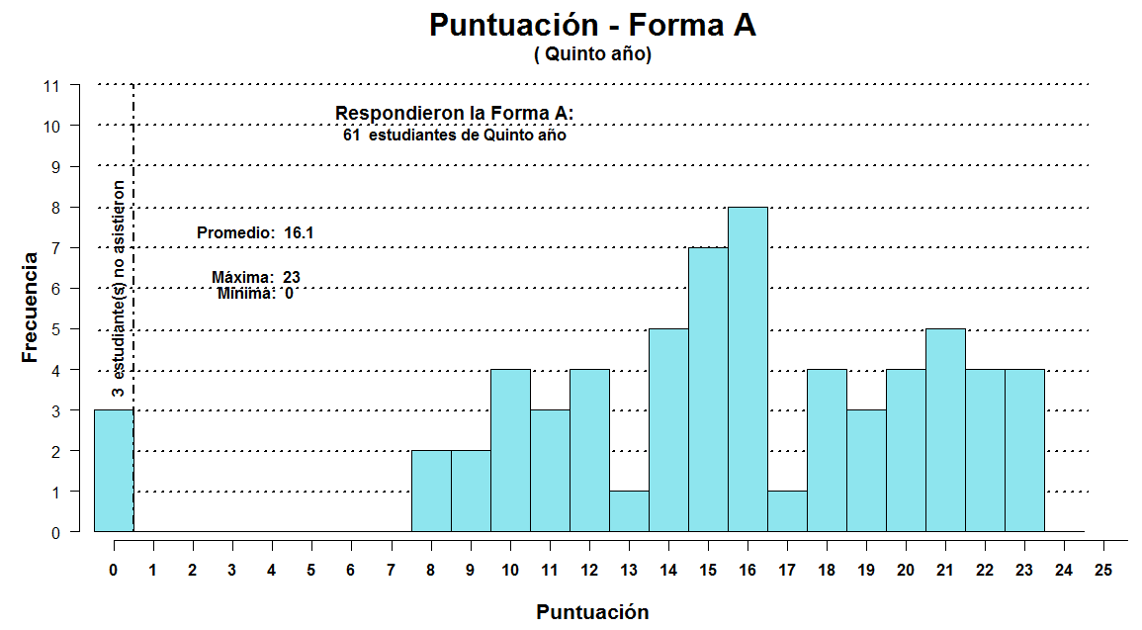
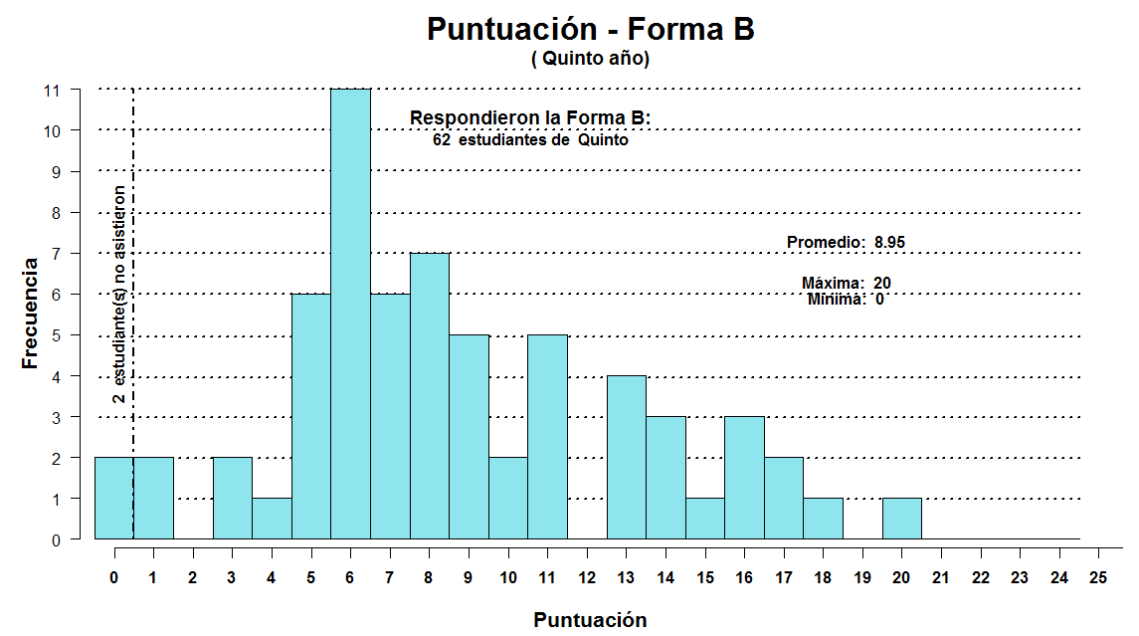
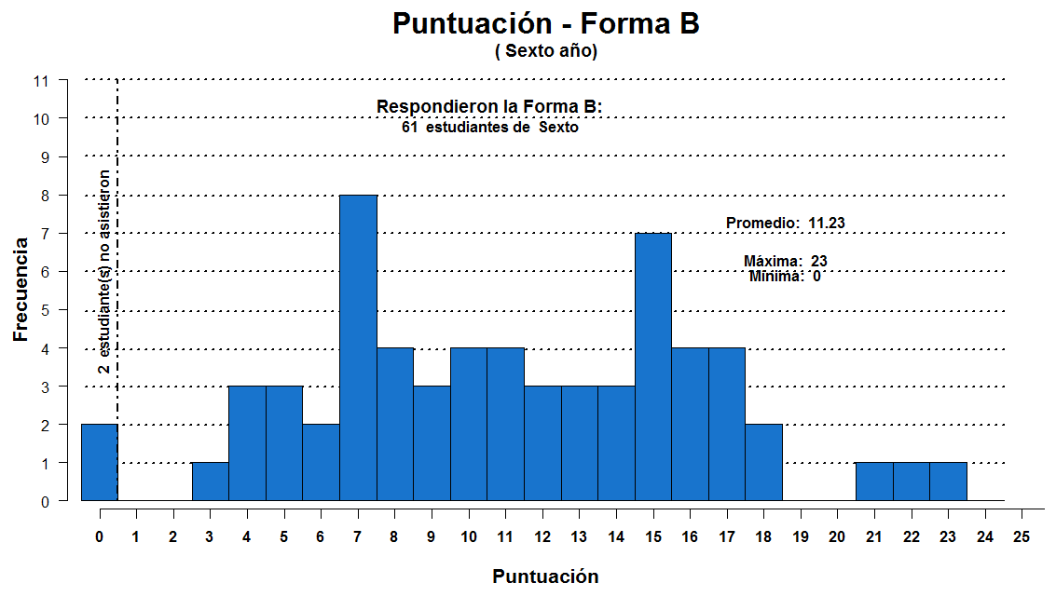
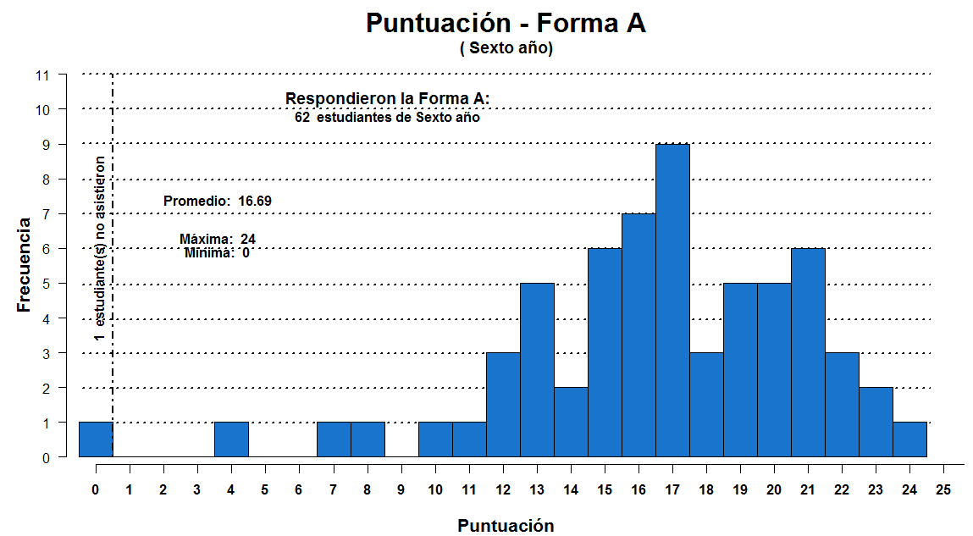
Notes:
En los paneles superiores se presentan los puntajes obtenidos por los estudiantes de Quinto año, y en los inferiores, los de Sexto. En los paneles izquierdos se presentan los puntajes obtenidos en la Forma A, y en los derechos, en la Forma B.
Una vez más, se confirma que la Forma B fue más difícil para todos los estudiantes, (como se evidencia por el hecho de que las distribuciones de respuesta para la Forma A, tanto en Quinto como en Sexto, están mucho más cargadas hacia la derecha).
De acuerdo con las pruebas estadísticas:
1.- La diferencia entre los alumnos de Quinto y Sexto en la Forma A NO ES SIGNIFICATIVA
2.- La diferencia entre los alumnos de Quinto y Sexto en la Forma B SÍ ES SIGNIFICATIVA (Aunque tanto a los estudiantes de quinto como los de sexto les va “más mal” en la Forma B que en la A, podemos ver que los estudiantes de sexto no concentran la mayoría de sus puntuaciones en el extremo más bajo de la escala, sino que se distribuye de forma un poco más homogénea a lo largo del continuo (es decir, les va “menos mal” que a los de quinto año).
Nótese que sobre el puntaje 0 se enlista el número de estudiantes que no asistieron (NA). El promedio que se imprime en la gráfica NO toma en cuenta estos puntajes 0 (que en realidad representan un NA)

Slide 12
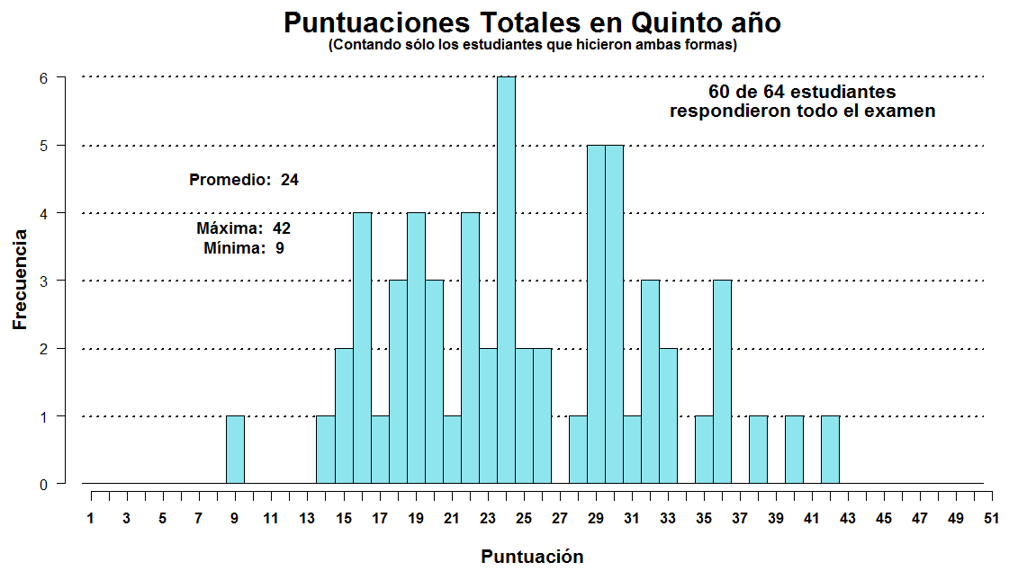
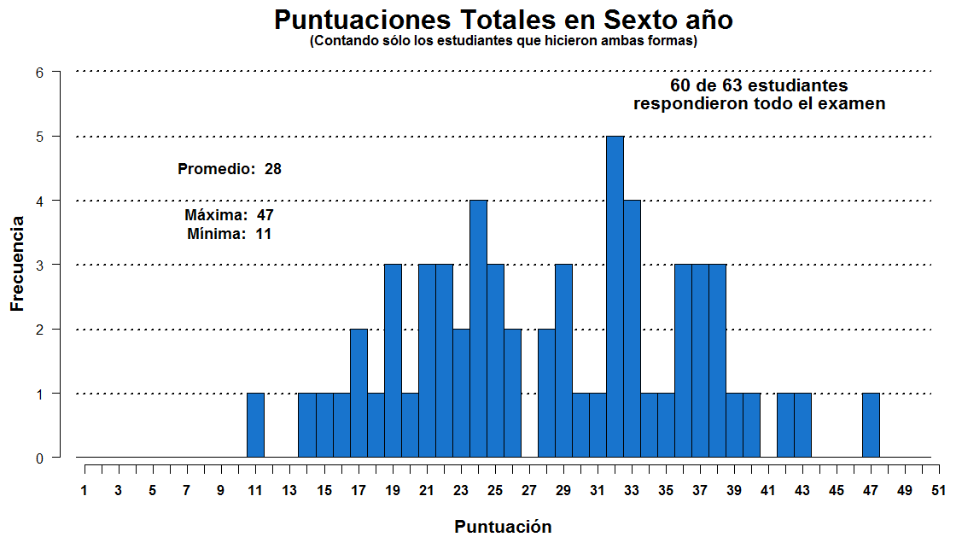
Las puntuaciones totales se muestran individualmente
Notes:
En consecuencia de las diferencias encontradas en la Forma B entre los estudiantes de Quinto y Sexto, se puede observar una discrepancia en las puntuaciones Totales obtenidas, siendo que la distribución obtenida para los alumnos de sexto se encuentra más cargada hacia la derecha.
Esta diferencia mostró ser ESTADÍSTICAMENTE SIGNIFICATIVA.

Slide 13
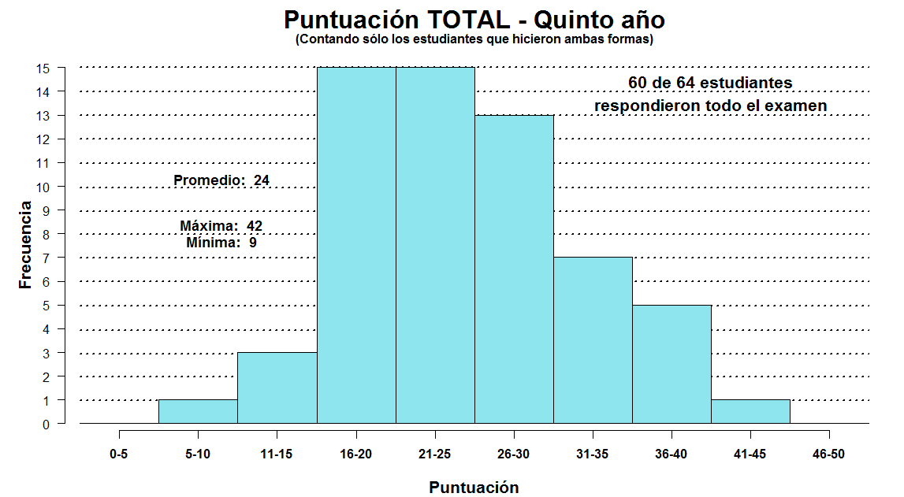
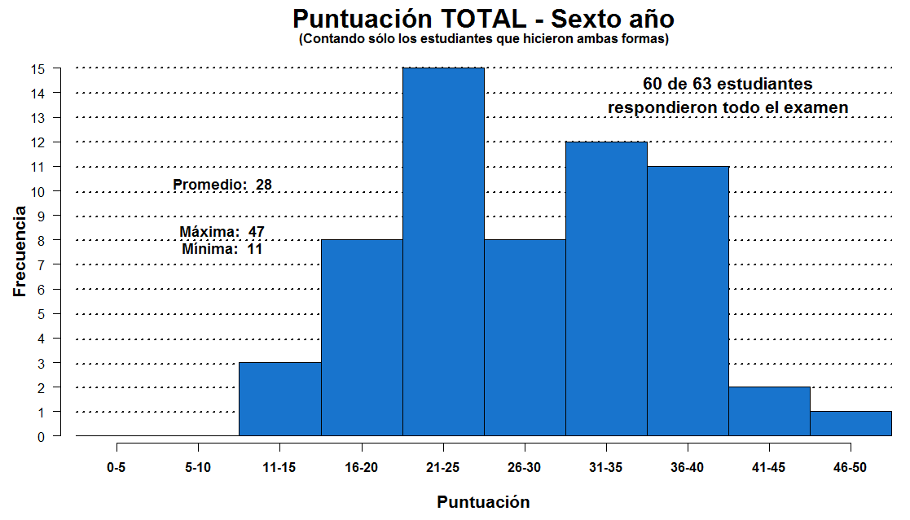
Las puntuaciones totales son agrupadas en “bins”
Notes:
Same as the previous slide

Slide 14
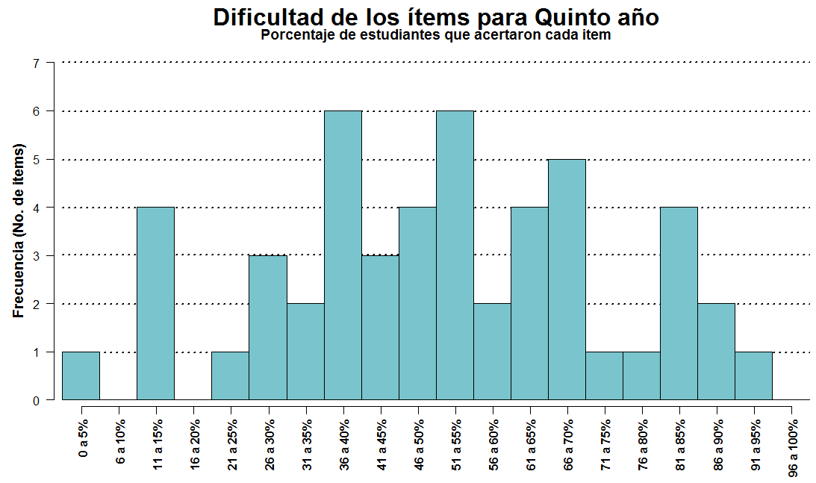
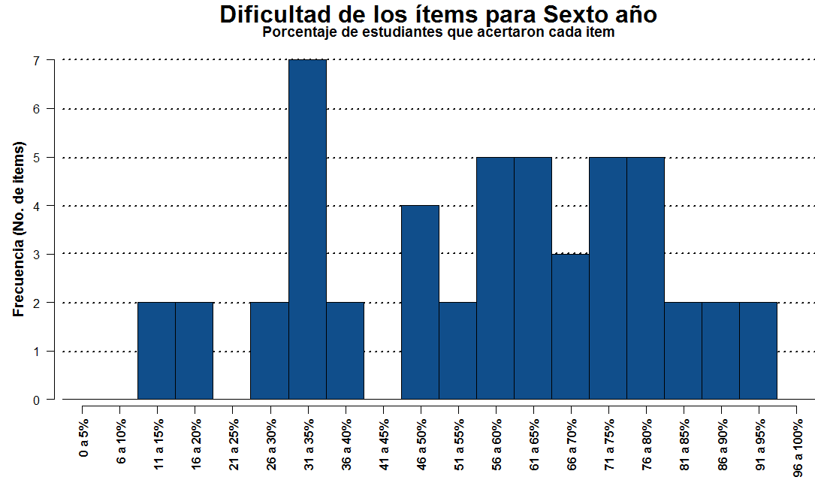
Notes:
Tomando como referencia la distribución global de índices de dificultad previamente presentada, centraremos nuestra atención en los extremos inferior (<30%) y superior (>70%) de las distribuciones de dificultad trazadas cuando se consideran por separado las respuestas obtenidas por los estudiantes de Quinto (panel superior) y Sexto año (panel inferior). En general se observa que:
1.- En la distribución de dificultad para los estudiantes de Quinto Año se observan muchos más ítems que fueron acertados por menos del 30% de sus estudiantes (9 ítems) que en el caso de Sexto año (6 ítems).
2.- De la misma forma, en la distribución de dificultad trazada para los estudiantes de Sexto año se observan más ítems que fueron acertados por más del 70% de los estudiantes (16 ítems) que en Quinto año (9 ítems).
Es decir, en general, se observa que para los estudiantes de Sexto año más ítems resultaron ser fáciles (aciertos >70%) y menos ítems resultaron ser ´difíciles (aciertos<30%). Esta diferencia tiene sentido y no nos sorprende dado que ya habíamos dicho que, para la puntuación total en el examen y las puntuaciones observadas en la Forma B, los estudiantes de Sexto tuvieron un desempeño significativamente mejor que los estudiantes de quinto.

Slide 15
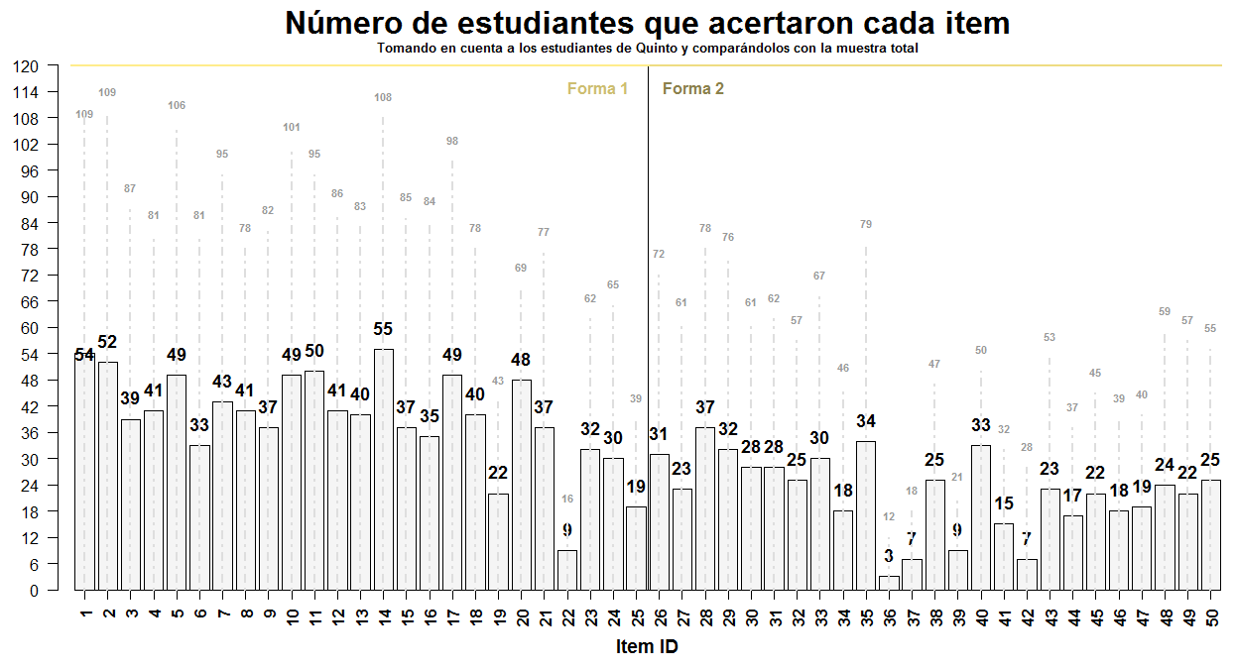
Notes:
Se muestra el número de estudiantes de Quinto año que acertó cada uno de los 50 ítems que componen las dos Formas del Examen PLANEA. En gris claro se myestra, como referencia, el total de estudiantes que acertó cada ítem, cuando se consideran los estudiantes de quinto y sexto simultáneamente.

Slide 16
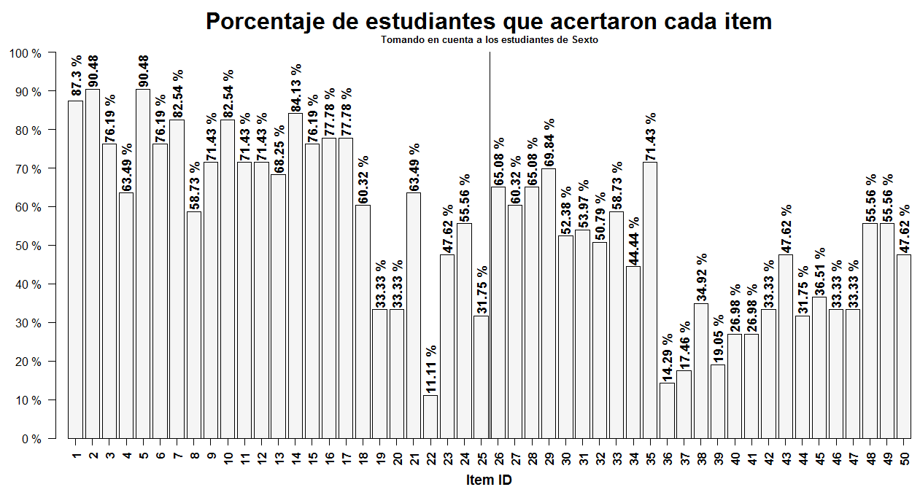
Notes:
La misma información que la gráfica anterior, pero traducida al “porcentaje de estudiantes de QUINTO año” que acertaron cada ítem.

Slide 17
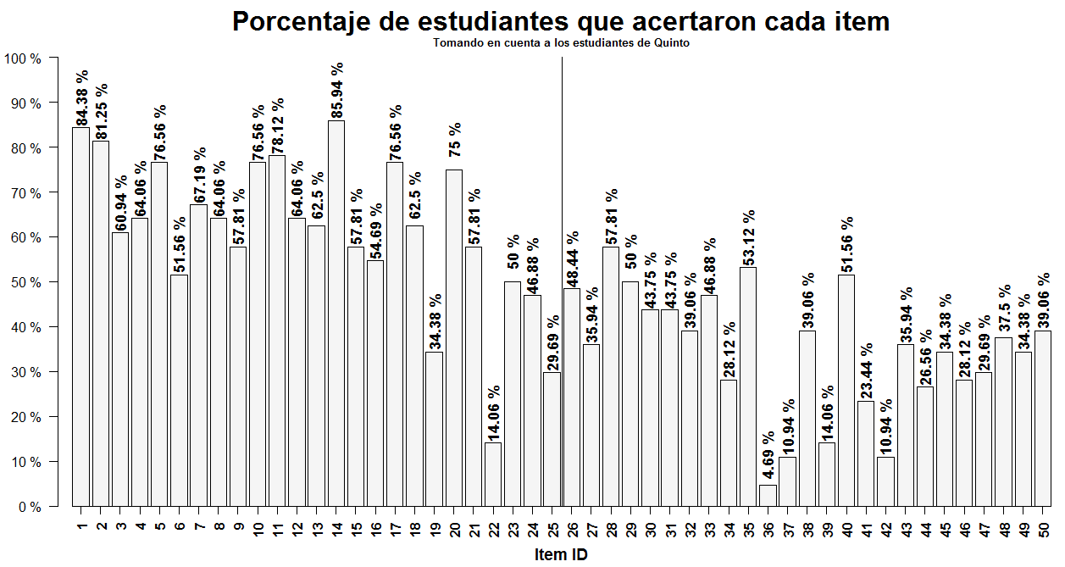
Notes:
Se muestra el número de estudiantes de Sexto año que acertó cada uno de los 50 ítems que componen las dos Formas del Examen PLANEA. En gris claro se myestra, como referencia, el total de estudiantes que acertó cada ítem, cuando se consideran los estudiantes de quinto y sexto simultáneamente.

Slide 19
Notes:
La misma información que la gráfica anterior, pero traducida al “porcentaje de estudiantes de QUINTO año” que acertaron cada ítem.

Slide 20
Análisis por Grupo
Quinto vs Sexto

Slide 21
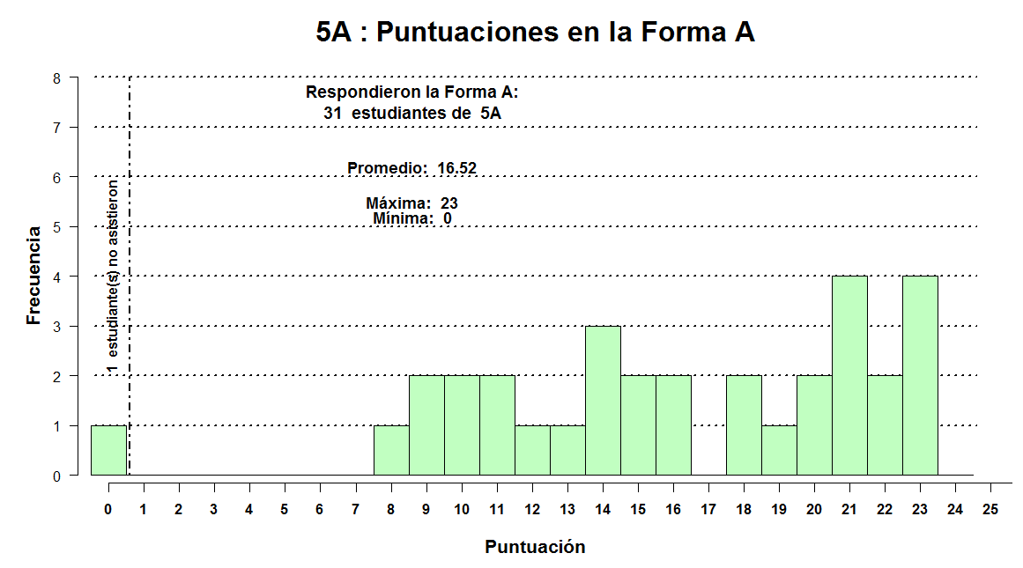
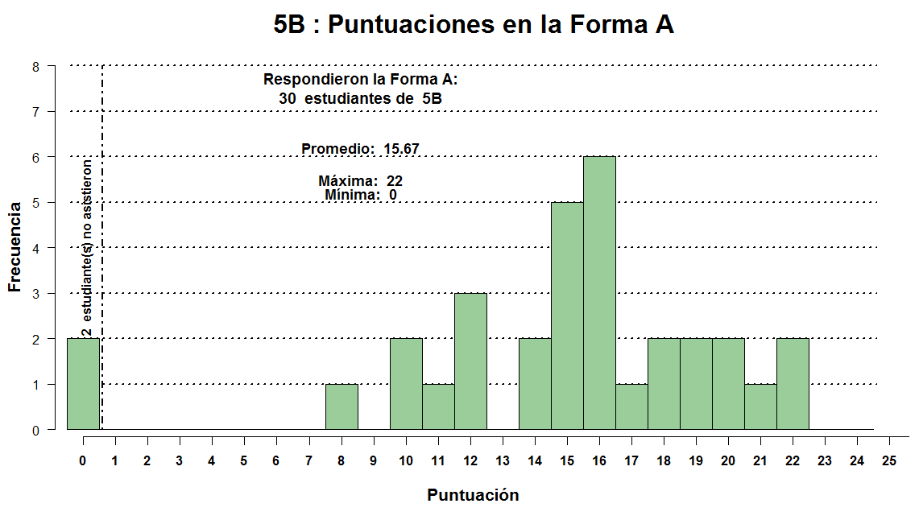
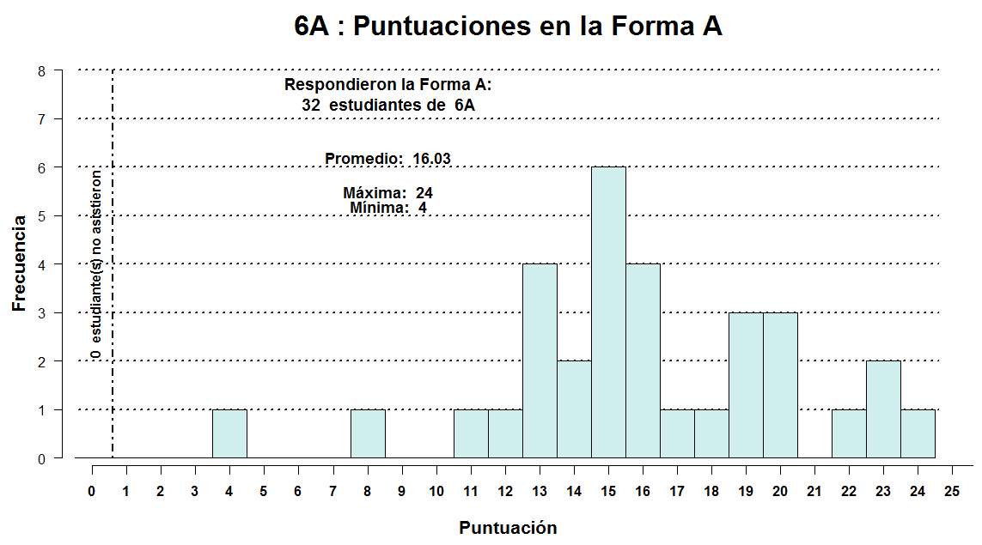
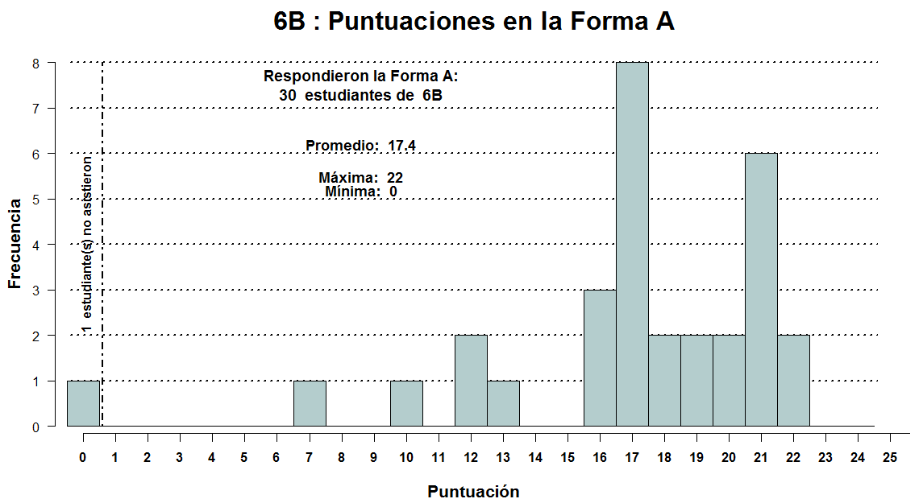
Notes:
Las cuatro gráficas aquí presentadas corresponden a los puntajes obtenidos en la Forma A. Los paneles superiores presentan los grupos de Quinto año y los paneles inferiores presentan a Sexto año.
1.- No hay diferencias significativas entre los estudiantes de 5-A y 5-B
2.- No hay diferencias significativas entre los estudiantes de 6-A y 6-B
(Como se puede intuir tan sólo mirando los puntajes promedio de cada grupo, que apenas se alejan por un punto)

Slide 22
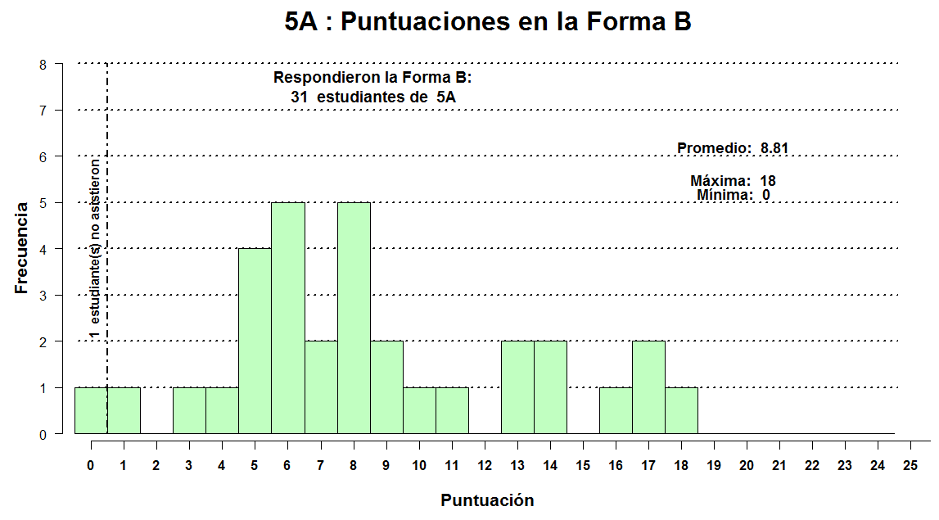
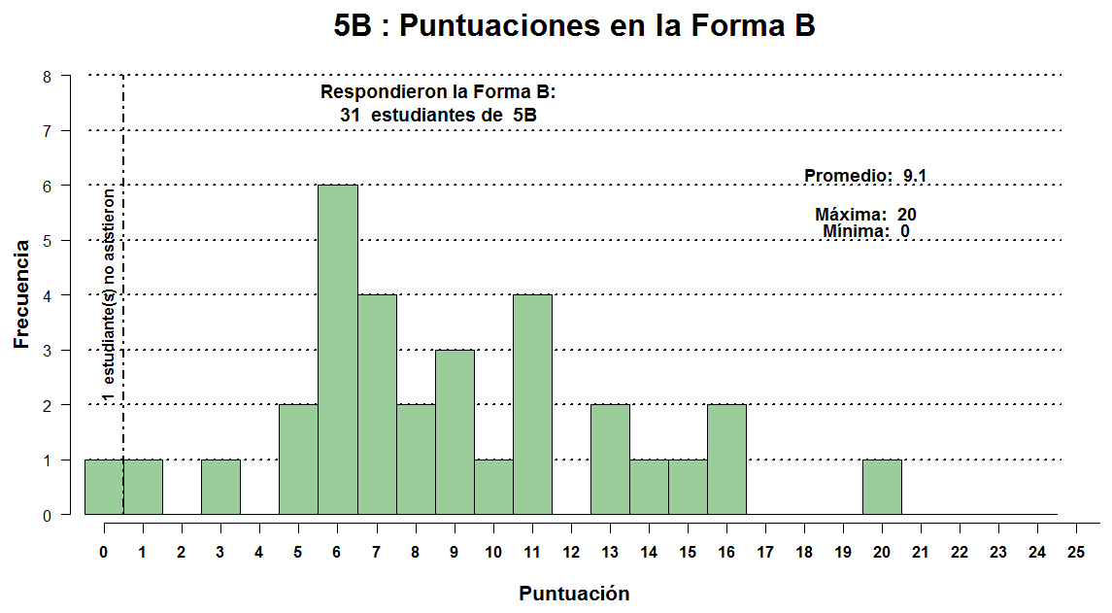
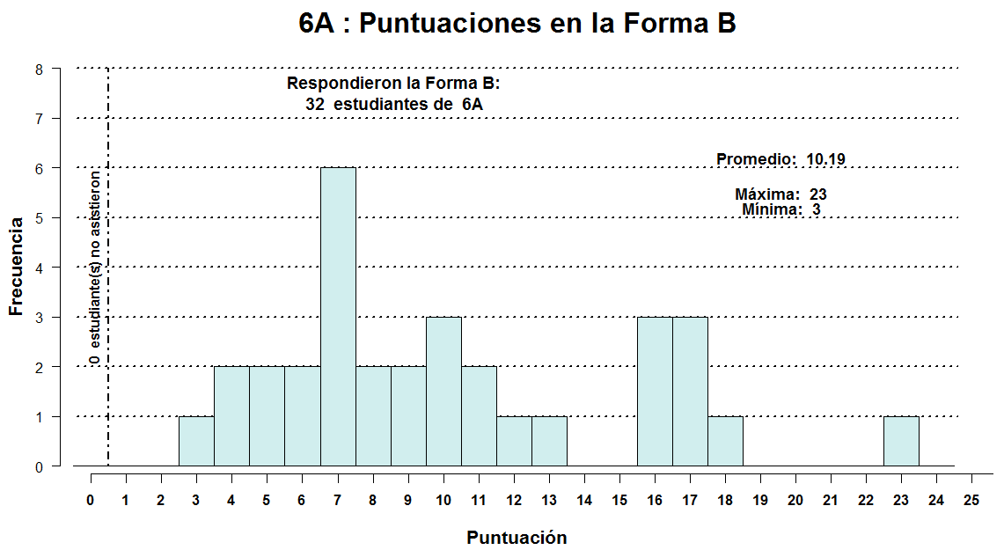
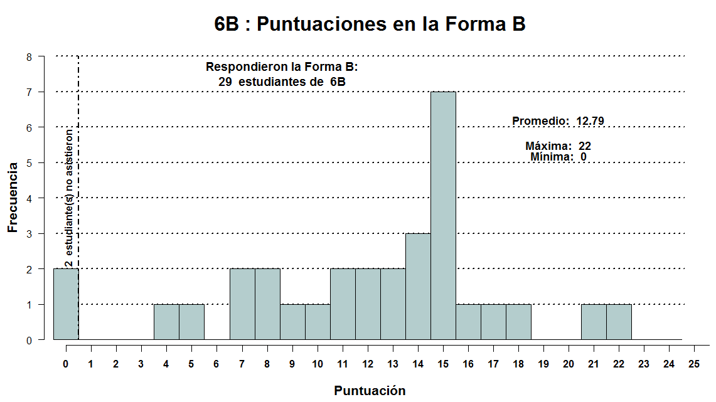
Notes:
Las cuatro gráficas aquí presentadas corresponden a los puntajes obtenidos en la Forma B. Los paneles superiores presentan los grupos de Quinto año y los paneles inferiores presentan a Sexto año.
1.- No hay diferencias significativas entre 5-A y 5-B (Hay tan sólo 3 décimas de diferencia entre sus promedios)
2.- Sí hay diferencias significativas entre 6-A y 6-B. 6-B parece ser significativamente mejor que 6-A (como se evidencia porque su distribución de puntajes está más orientado a la derecha).

Slide 23
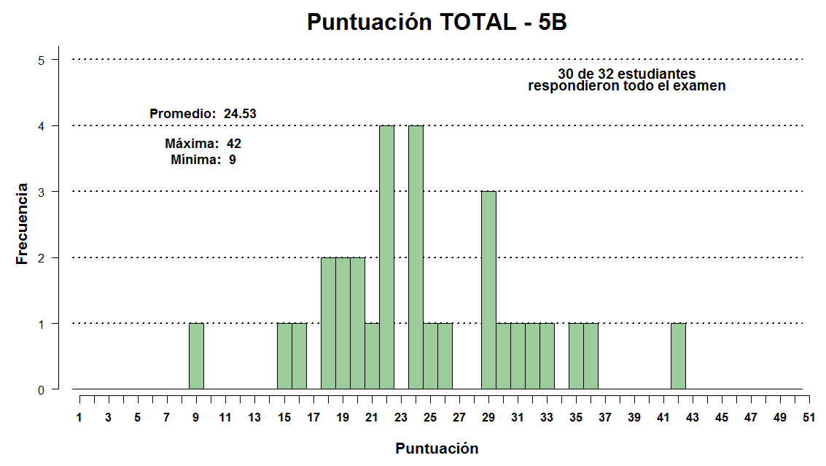
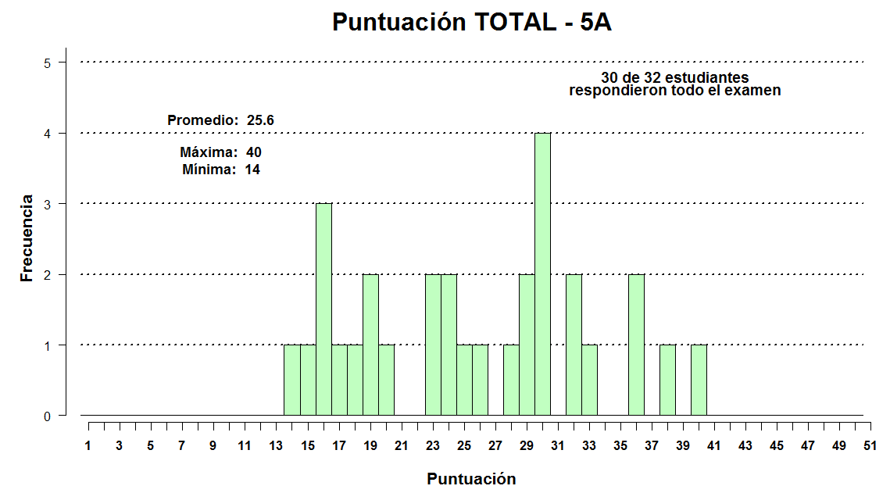
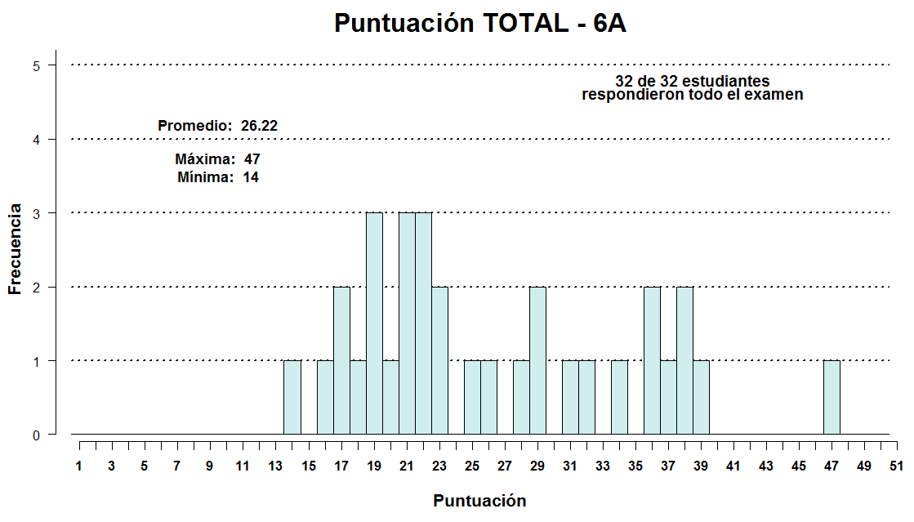
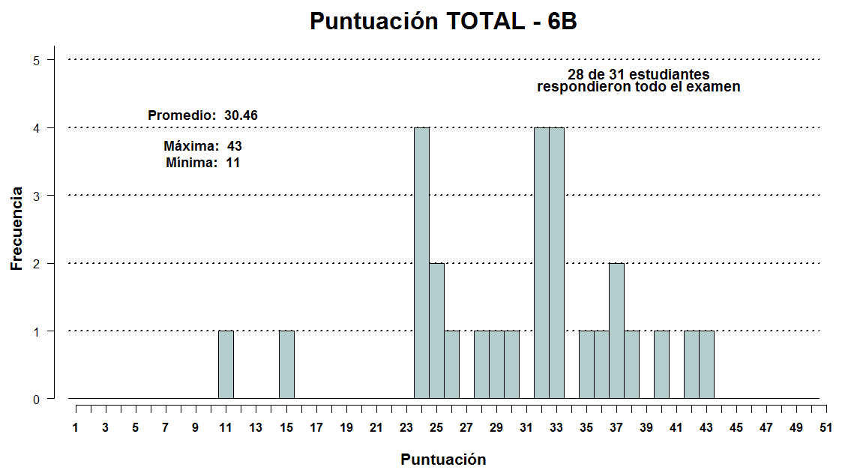
Las puntuaciones totales se muestran individualmente
Las puntuaciones totales se muestran individualmente
Notes:
1.- No hay diferencias entre 5-A y 5-B
2.- Sí hay diferencias significativas entre los estudiantes de 6-A y 6-B (lo cual tiene sentido si miramos los valores promedios, o bien, si notamos que en general la distribución de 6-B abarca en su mayoría puntajes altos, en comparación con la distribución de 6-A que abarca todo el conjunto)

Slide 24
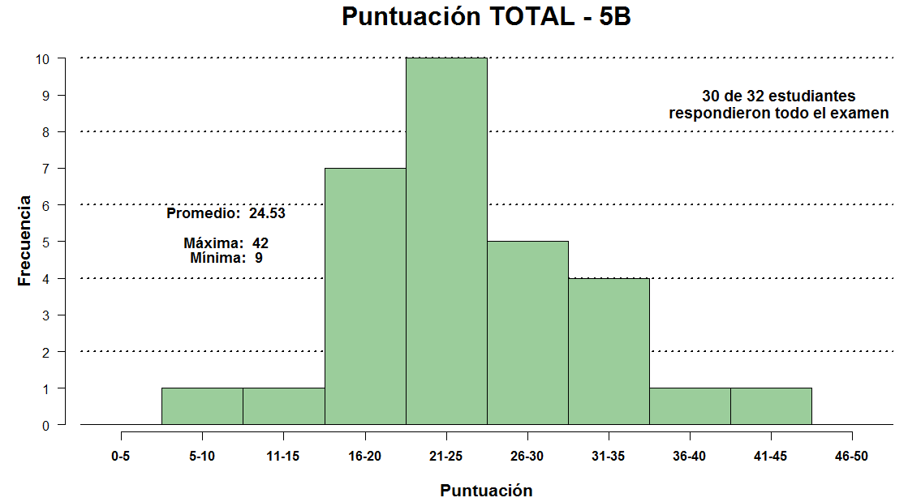
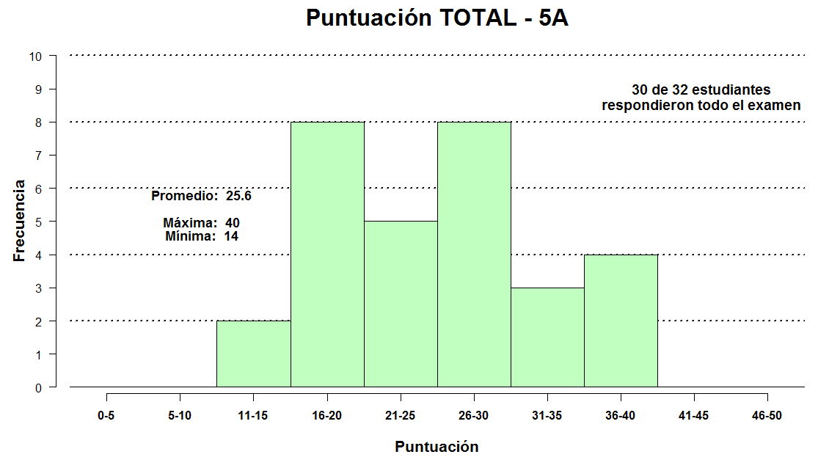
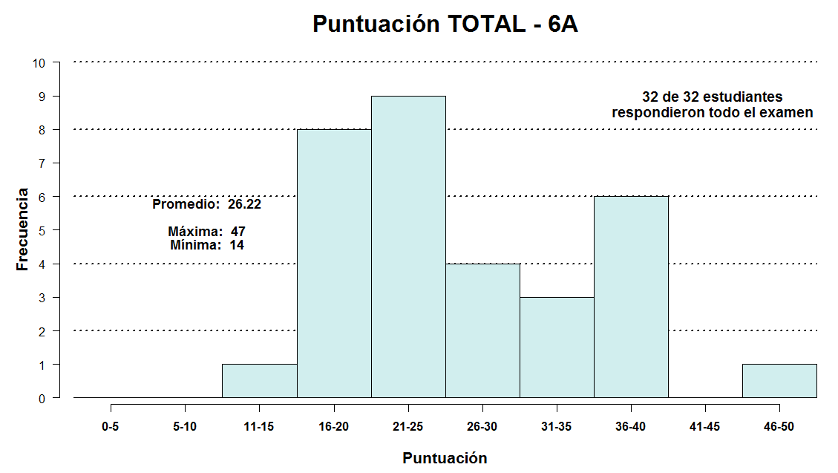
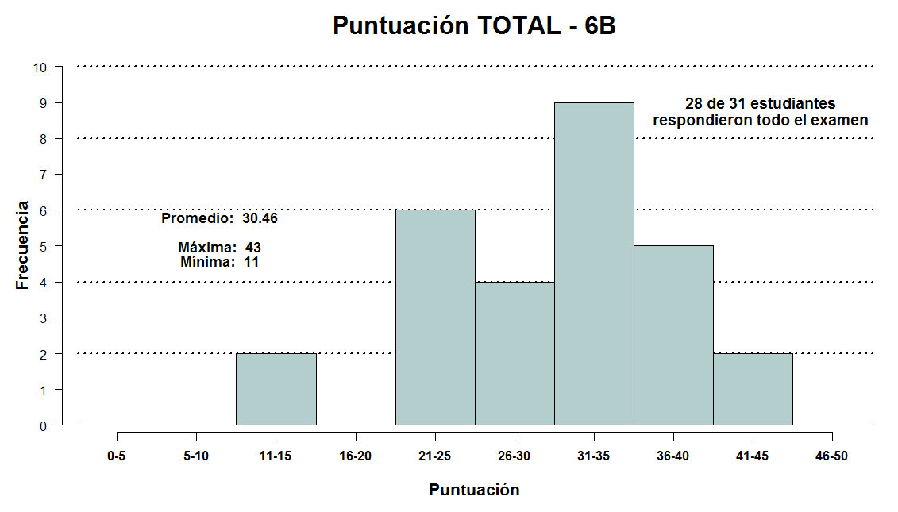
Las puntuaciones totales son agrupadas en “bins”
Notes:
Same as the previous slide
1.- No hay diferencias entre 5-A y 5-B
2.- Sí hay diferencias significativas entre los estudiantes de 6-A y 6-B (lo cual tiene sentido si miramos los valores promedios, o bien, si notamos que en general la distribución de 6-B abarca en su mayoría puntajes altos, en comparación con la distribución de 6-A que abarca todo el conjunto)

Slide 25
Análisis por Sexo
OJO: Dado que esta información no fue explícitamente solicitada a los estudiantes, lo más “correcto” sería no agregar este análisis en vista de que en sentido estricto esta clasificación se hizo post hoc, tomando como única evidencia los nombres de los estudiantes.
PD: Hay cinco estudiantes cuyos nombres no permitieron clasificarles de forma definitiva en ninguna categoría y por tanto, no se incluyeron en estos análisis.

Slide 26
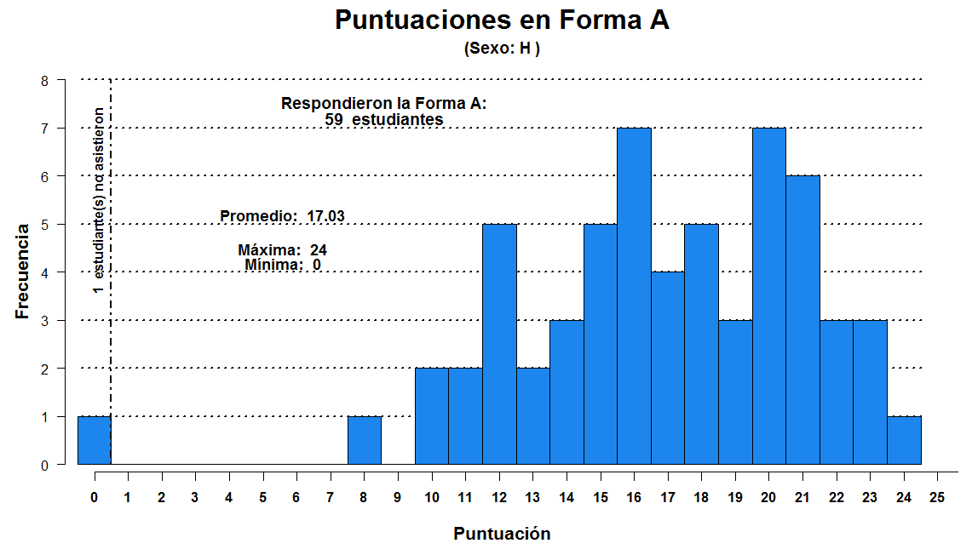
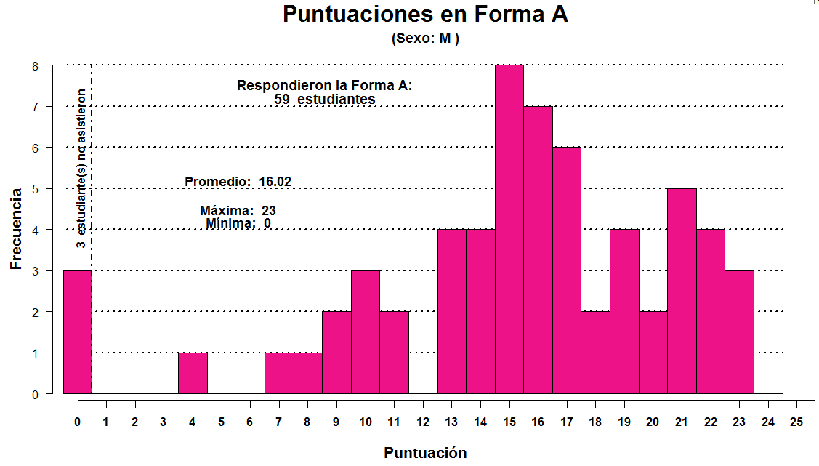
Notes:
1.- No hay diferencias significativas entre hombres y mujeres, en términos de los puntajes obtenidos en la Forma A

Slide 27
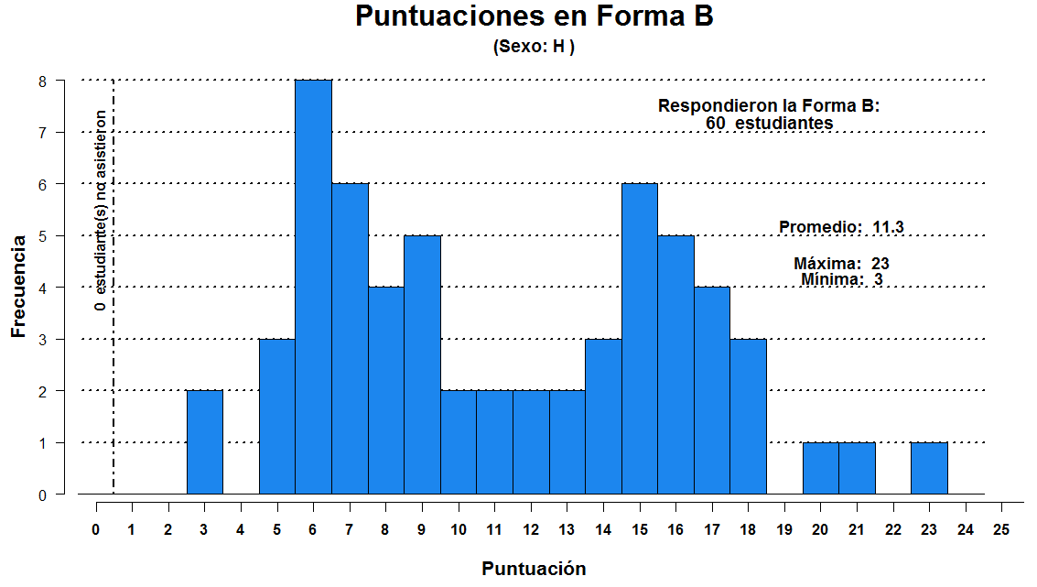
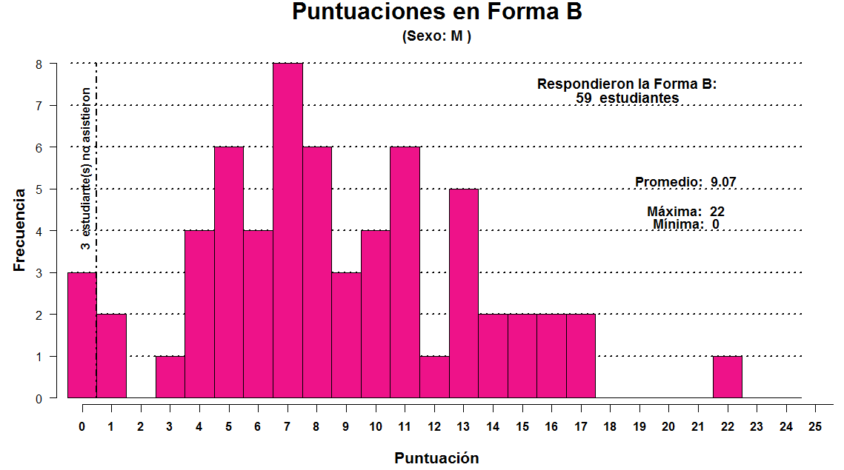
Notes:
1.- Las diferencias entre los puntajes obtenidos en la Forma B por hombres y mujeres sí son significativas (Los hombres son mejores que las mujeres)

Slide 28
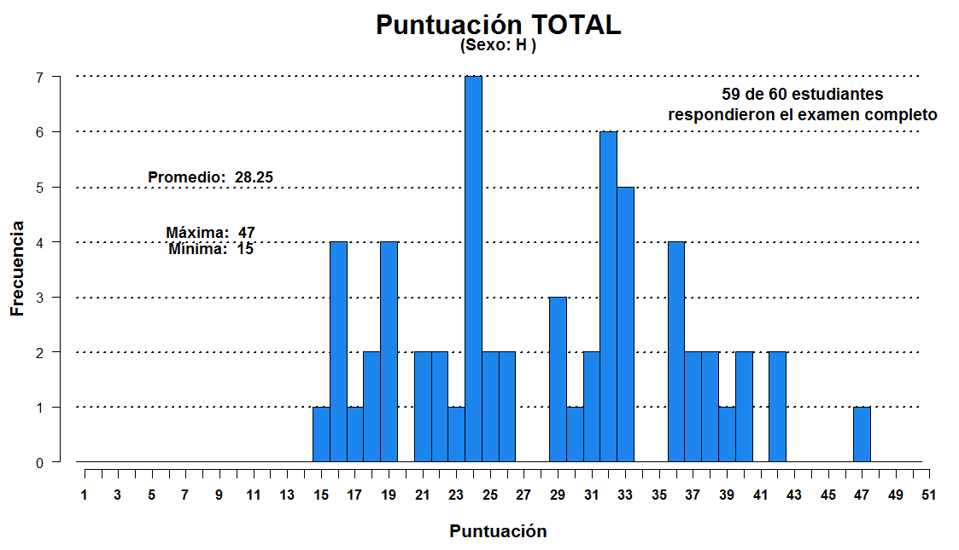
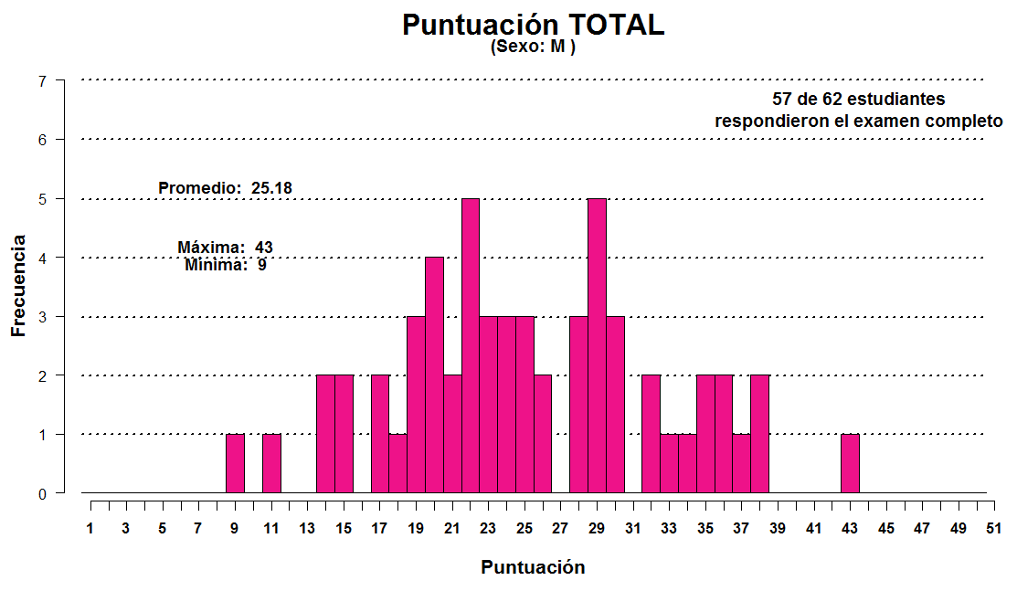
Notes:
1.- Las diferencias entre los puntajes totales obtenidos por hombres y mujeres sí son significativas (Los hombres son mejores que las mujeres)

Slide 29
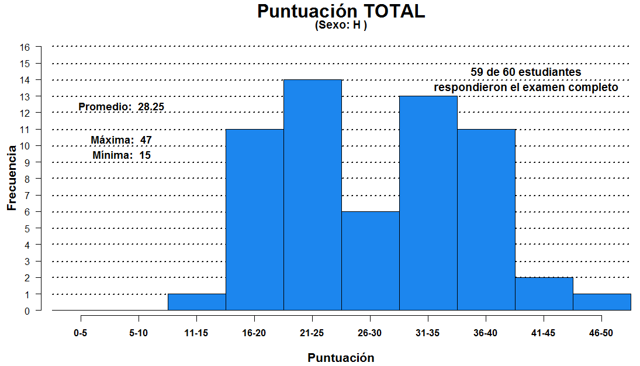
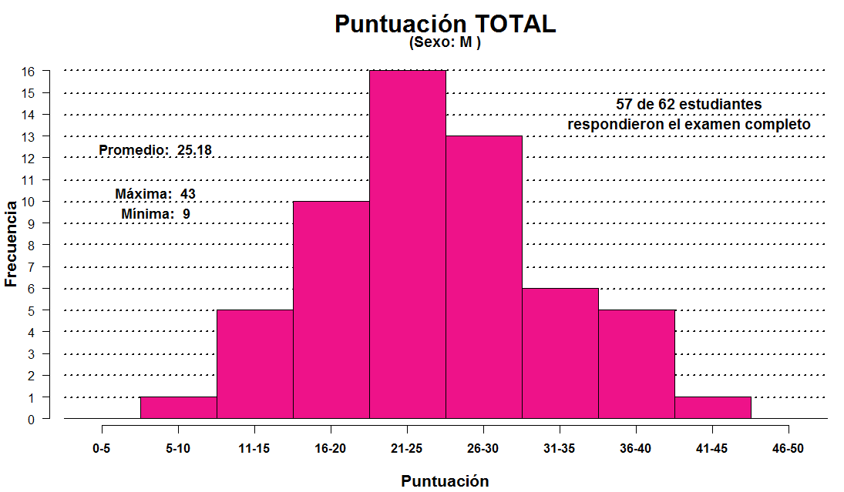
Notes:
1.- Las diferencias entre los puntajes totales obtenidos por hombres y mujeres sí son significativas (Los hombres son mejores que las mujeres)

Slide 30
Los ítems más difíciles
Se presentan los ítems que fueron resueltos por menos del 40% de todos los estudiantes, o bien, por menos del 30% de los estudiantes de cada una de las siguientes categorías:
Estudiantes de Quinto
Estudiantes de Sexto
Estudiantes de 5A
Estudiantes de 5B
Estudiantes de 6A
Estudiantes de 6B
Notes:
Se presentan los ítems que fueron respondidos por menos del 40% de todos los estudiantes y se presentan cada uno con una tabla que presenta el porcentaje de aciertos observados en cada categoría (Quinto, Sexto, 5ª, 5b, 6ª y 6b)
Como una observación general, se destaca que se trata de ítems que tienen que ver con la resolución de problemas que implican el trabajo con figuras geométricas, e ítems que implican operaciones con fracciones.

Slide 31
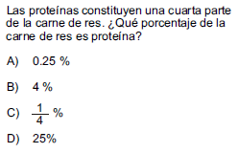
Porcentaje de estudiantes que acertaron el item
GLOBAL | 5to | 6to | 5-A | 5-B | 6-A | 6-B
34.95% | 36.06% | 33.87% | 48.38% | 23.33% | 31.25% | 36.66%
19.
Respuesta Correcta:
D
Item 19

Slide 32
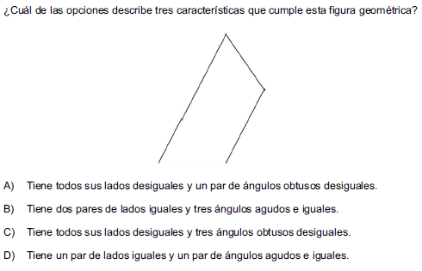
Porcentaje de estudiantes que acertaron el item
GLOBAL | 5to | 6to | 5-A | 5-B | 6-A | 6--B
13% | 14.75% | 11.29% | 9.67% | 20% | 12.5% | 10%
22.
Respuesta Correcta:
D
Item 22
Notes:
Es altamente probable que el hecho de que este ítem fuera presentado de manera incorrecta en el examen sea la causa por la cual los estudiantes puntuaron tan mal en el mismo. Lo ideal seria no presentar este ítem, o bien, no utilizarlo para hacer conclusiones sobre el desempeño de los estudiantes.
En el reactivo “bueno”, donde la figura se muestra cerrada, la respuesta correcta sería la opción D, pero esta opción no tiene sentido si no se presenta la línea inferior (que es uno de los dos lados iguales).

Slide 33
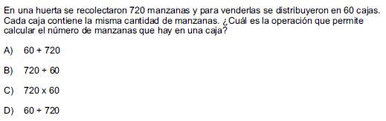
Porcentaje de estudiantes que acertaron el item
GLOBAL | 5to | 6to | 5-A | 5-B | 6-A | 6-B
31.7% | 31.14% | 32.25% | 35.48% | 26.66% | 46.87% | 36.66%
25.
Respuesta Correcta:
B
Item 25

Slide 34
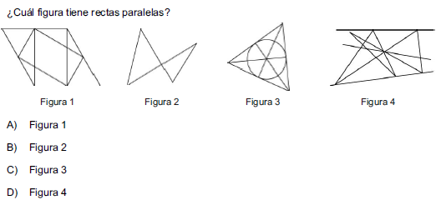
Porcentaje de estudiantes que acertaron el item
GLOBAL | 5to | 6to | 5-A | 5-B | 6-A | 6-B
37.39% | 29% | 45.9% | 32.25% | 25.8% | 46.87% | 44.82%
34.
Respuesta Correcta:
A
Item 34

Slide 35
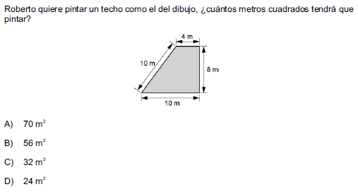
Porcentaje de estudiantes que acertaron el item
GLOBAL | 5to | 6to | 5-A | 5-B | 6-A | 6-B
9.75% | 4.83% | 14.75% | 3.22% | 6.45% | 15.62% | 13.79%
36.
Respuesta Correcta:
B
Item 36
Notes:
Es interesante notar que, aunque los alumnos de sexto tuvieron menos del 16% de aciertos en este ítem, este ítem fue consistentemente más difícil para los estudiantes de Quinto (marcados en amarillo)

Slide 36
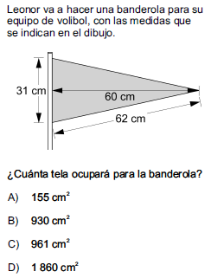
Porcentaje de estudiantes que acertaron el item
GLOBAL | 5to | 6to | 5-A | 5-B | 6-A | 6-B
14.63% | 11.29% | 18.03% | 9.67% | 12.9% | 15.62% | 20.68%
37.
Respuesta Correcta:
B
Item 37
Notes:
De manera similar al ítem anterior (cuyo contenido es similar a este), se observa que aunque este ítem fue difícil tanto para estudiantes de quinto como para estudiantes de sexto, siempre se observa una menor proporción de aciertos entre los estudiantes de quinto.

Slide 37

Porcentaje de estudiantes que acertaron el item
GLOBAL | 5to | 6to | 5-A | 5-B | 6-A | 6-B
38.21% | 40.32% | 36% | 45.16% | 35.48% | 37.5% | 34.48%
38.
Respuesta Correcta:
D
Item 38

Slide 38

Porcentaje de estudiantes que acertaron el item
GLOBAL | 5to | 6to | 5-A | 5-B | 6-A | 6-B
17.07% | 14.51% | 19.67% | 16.12% | 12.9% | 21.87% | 17.24%
39.
Respuesta Correcta:
C
Item 39
Notes:
Una vez más, tenemos un ítem que fue consistentemente difícil para los estudiantes tanto de quinto como sexto, se encuentran proporcones de acierto menores entre los estudiantes de quinto.

Slide 39

Porcentaje de estudiantes que acertaron el item
GLOBAL | 5to | 6to | 5-A | 5-B | 6-A | 6-B
26% | 24.19% | 27.86% | 22.58% | 25.8% | 28.12% | 27.58%
41.
Respuesta Correcta:
B
Item 41

Slide 40

Porcentaje de estudiantes que acertaron el item
GLOBAL | 5to | 6to | 5-A | 5-B | 6-A | 6-B
22.76% | 11.29% | 34.42% | 16.12% | 6.45% | 25% | 44.82%
42.
Respuesta Correcta:
D
Item 42

Slide 41

Porcentaje de estudiantes que acertaron el item
GLOBAL | 5to | 6to | 5-A | 5-B | 6-A | 6-B
30.08% | 27.41% | 32.78% | 32.25% | 22.58% | 18.75% | 48.27%
44.
Respuesta Correcta:
C
Item 44

Slide 42

Porcentaje de estudiantes que acertaron el item
GLOBAL | 5to | 6to | 5-A | 5-B | 6-A | 6-B
36.58% | 35.48% | 37.7% | 38.7% | 32.25% | 34.37% | 41.37%
45.
Respuesta Correcta:
A
Item 45

Slide 43

Porcentaje de estudiantes que acertaron el item
GLOBAL | 5to | 6to | 5-A | 5-B | 6-A | 6-B
31.7% | 29% | 34.42% | 16.12% | 41.93 | 25% | 44.82%
46.
Respuesta Correcta:
A
Item 46

Slide 44

Porcentaje de estudiantes que acertaron el item
GLOBAL | 5to | 6to | 5-A | 5-B | 6-A | 6-B
32.52% | 30.64% | 34.42% | 29% | 32.25% | 34.37% | 34.48%
47.
Respuesta Correcta:
C
Item 47

Slide 45
Items particularmente difíciles
Se presentan ítems que, aún cuando en general fueron resueltos por más del 40% de la totalidad de los estudiantes, resultaron particularmente difíciles para alguno de los siguientes grupos:
Estudiantes de Quinto
Estudiantes de Sexto
Estudiantes de 5A
Estudiantes de 5B
Estudiantes de 6A
Estudiantes de 6B
(menos del 30% de los estudiantes lo resolvieron bien)
Notes:
Se presentan los ítems que fueron respondidos por menos del 40% de todos los estudiantes y se presentan cada uno con una tabla que presenta el porcentaje de aciertos observados en cada categoría (Quinto, Sexto, 5ª, 5b, 6ª y 6b)
Como una observación general, se destaca que se trata de ítems que tienen que ver con la resolución de problemas que implican el trabajo con figuras geométricas, e ítems que implican operaciones con fracciones.

Slide 46

Porcentaje de estudiantes que acertaron el item
GLOBAL | 5to | 6to | 5-A | 5-B | 6-A | 6-B
40.65% | 53.22% | 27.86% | 41.93% | 64.51% | 21.87% | 34.48%
40.
Respuesta Correcta:
D
Item 40
Notes:
Este reactivo es interesante porque sólo fue difícil para los estudiantes de Sexto año, en donde sólo 27.86% de los estudiantes pudieron resolverlo.

Slide 47

Porcentaje de estudiantes que acertaron el item
GLOBAL | 5to | 6to | 5-A | 5-B | 6-A | 6-B
47.96% | 38.7% | 57.37% | 22.58% | 54.83% | 59.37% | 55.17%
48.
Respuesta Correcta:
B
Item 48
Notes:
Particularmente difícil para los estudiantes de 5-A

Slide 48

Porcentaje de estudiantes que acertaron el item
GLOBAL | 5to | 6to | 5-A | 5-B | 6-A | 6-B
49.59% | 37.09% | 62.29% | 48.38% | 25.8% | 56.25% | 68.96%
27.
Respuesta Correcta:
D
Item 27
Notes:
Particularmente difícil para los estudiantes de 5-B

Slide 49

Porcentaje de estudiantes que acertaron el item
GLOBAL | 5to | 6to | 5-A | 5-B | 6-A | 6-B
50.4% | 45.16% | 55.73% | 64.51% | 25.8% | 43.75% | 68.96
31.
Respuesta Correcta:
C
Item 31
Notes:
Particularmente difícil para los estudiantes de 5-B

